Slide 1
ДИДИКТИЧЕСКОЕ ПОСОБОЕ «Математические цифровые фризы» Организуя работу по программе «Радуга» для более устойчивого интереса к изучению математического материала (ознакомление с цифрами) в своей работе использую цифровые фризы – это последовательность страниц, расположенных в порядке возрастания представленных на них чисел. Каждая страница - это тематический коллаж. Это дидактическое пособие, дети активно используют в самостоятельной деятельности

Slide 2
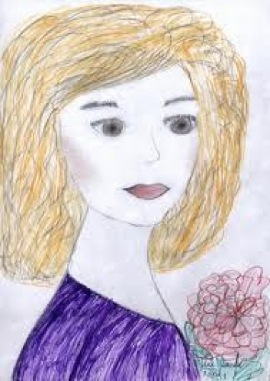
 | 1

Slide 3
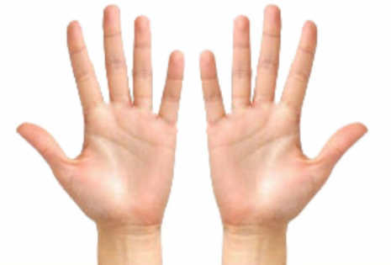
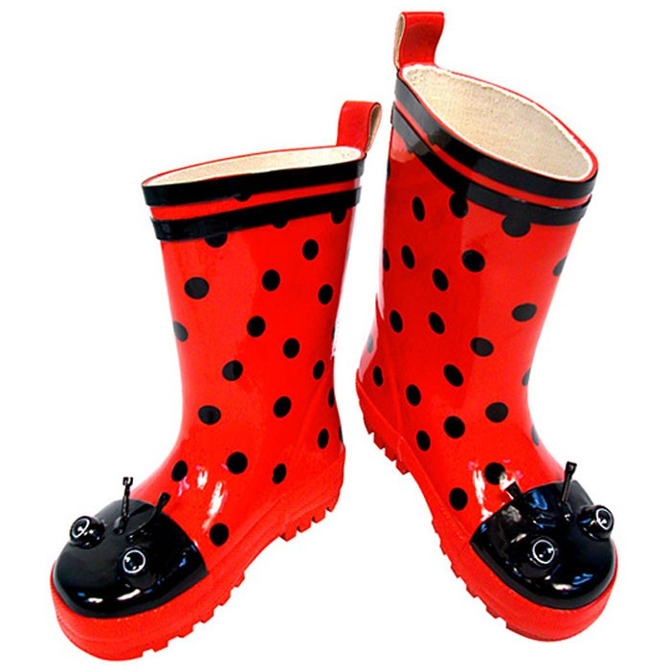
 | 2

Slide 4
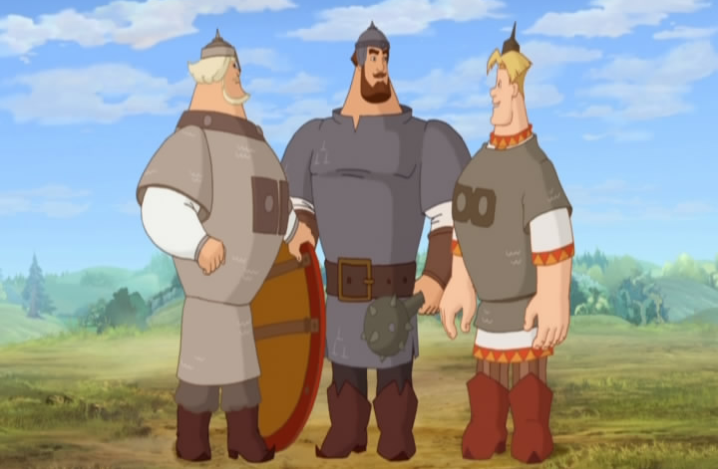
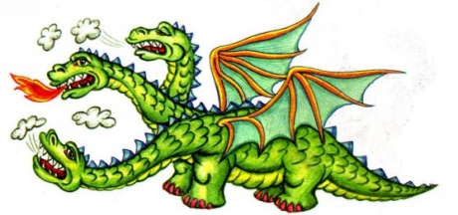
 | 3

Slide 5
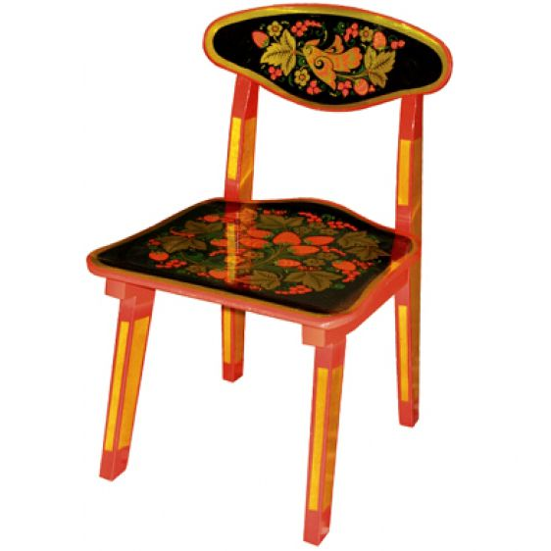
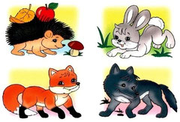
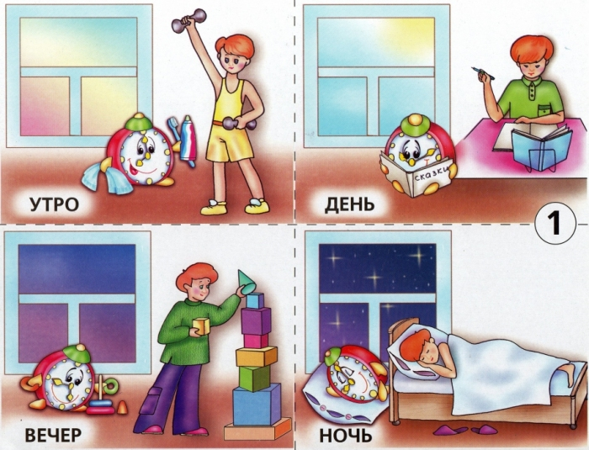
 | 4
по 4 лапы у животных

Slide 6
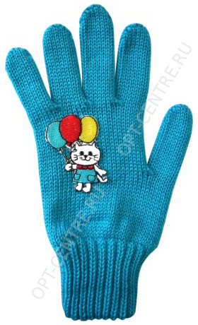
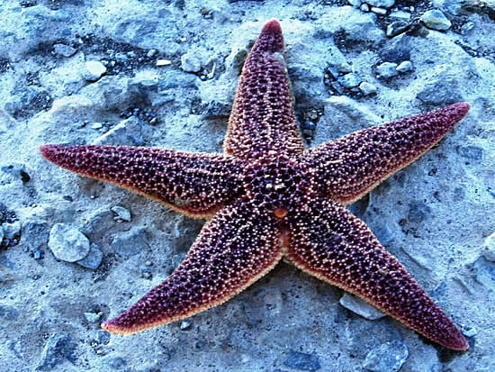
 | 5

Slide 7
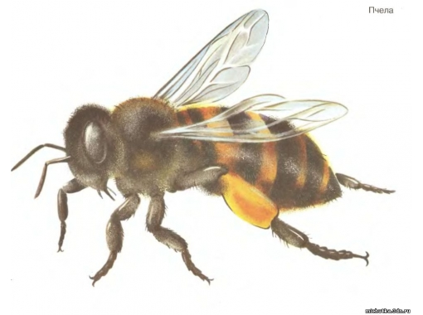
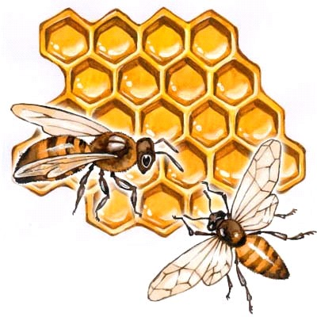
 | 6

Slide 8
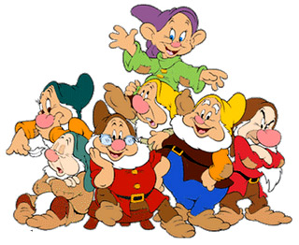
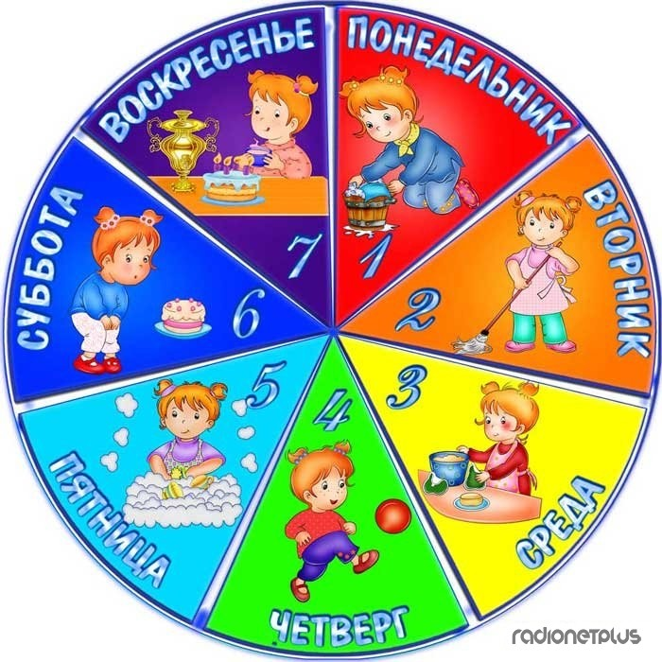
 | 7

Slide 9
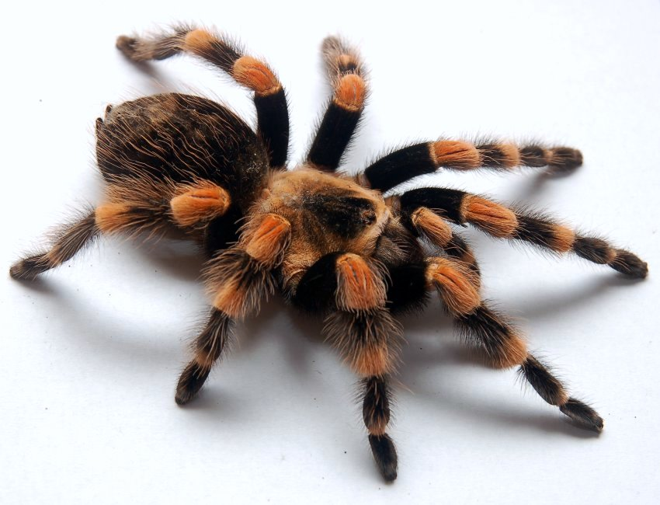
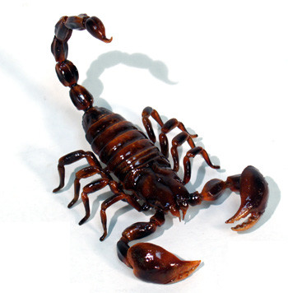
 | 8

Slide 10
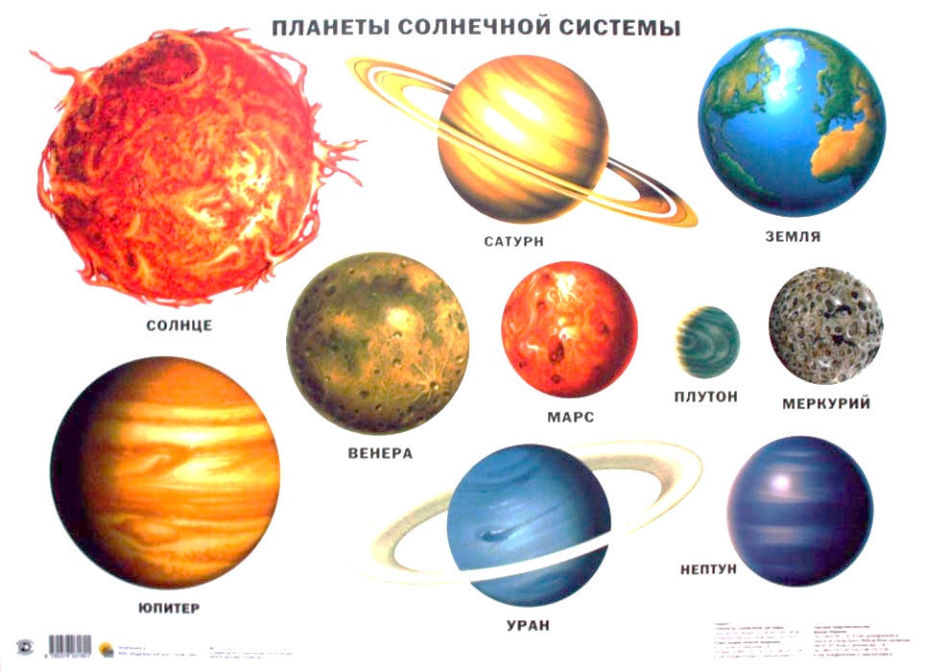
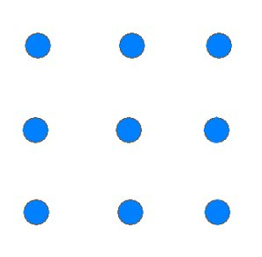
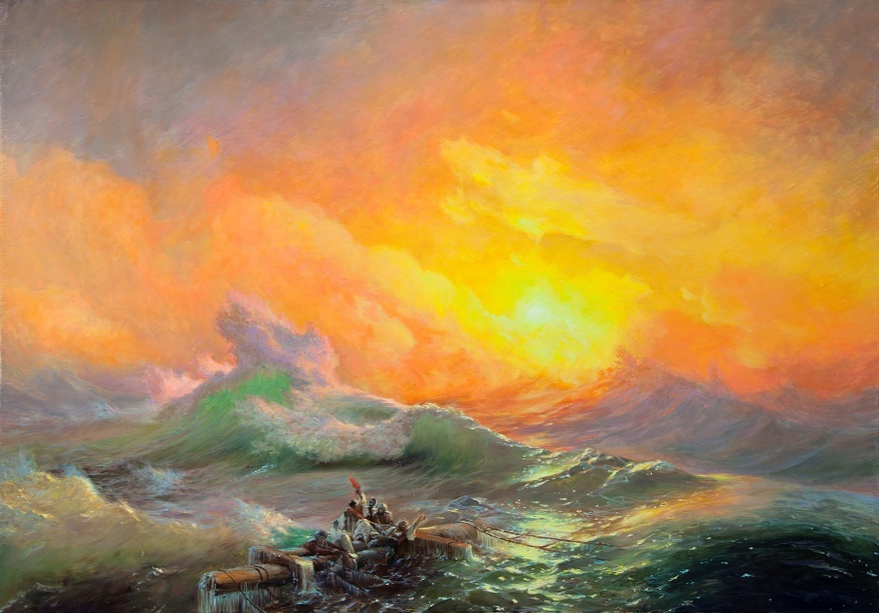
 | 9

